Slide 1
Data Structure for modular Virtual Commissioning Exchange relevant information focusing on integration of component models and wide compatibility.
Dominique Mathäus Geiger
Modular Virtual Commissioning A learning factory approach focussing on modularity and integration of component models.
Notes:
Sehr geehrtes Prüfungskomitee,
Ich darf Sie zu der Präsentation meiner Bachelorarbeit „Planung und Entwicklung einer Teaching Factory für SPS-Programmierung und virtuelle Inbetriebnahme“ begrüßen.

Slide 2
Table of Contents
Motivation
Definition of Tasks
Modelling of a Plant
Proposed Data Structure
Example Use-Case
Summary and Outlook
Notes:
Diese Präsentation gliedert sich in folgende Punkte auf:

Slide 3
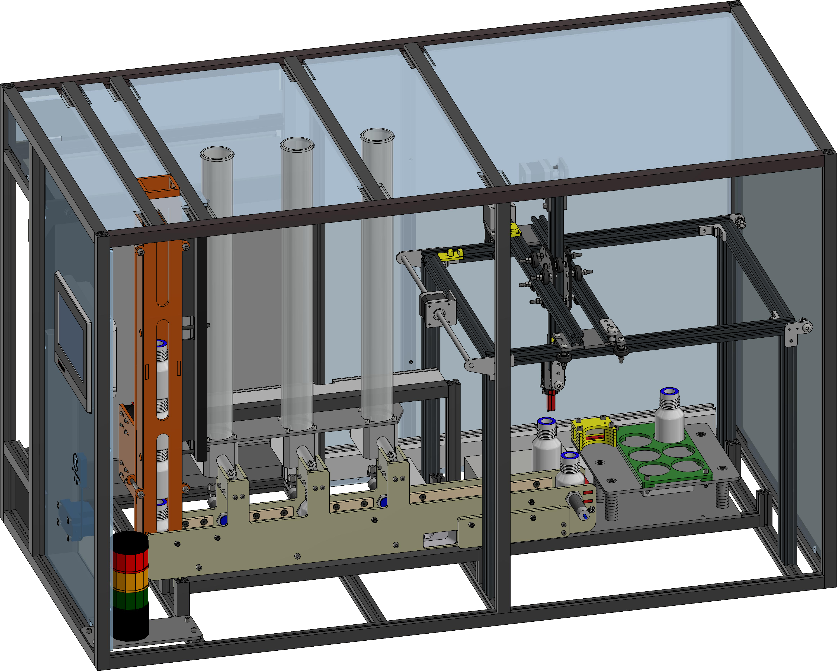
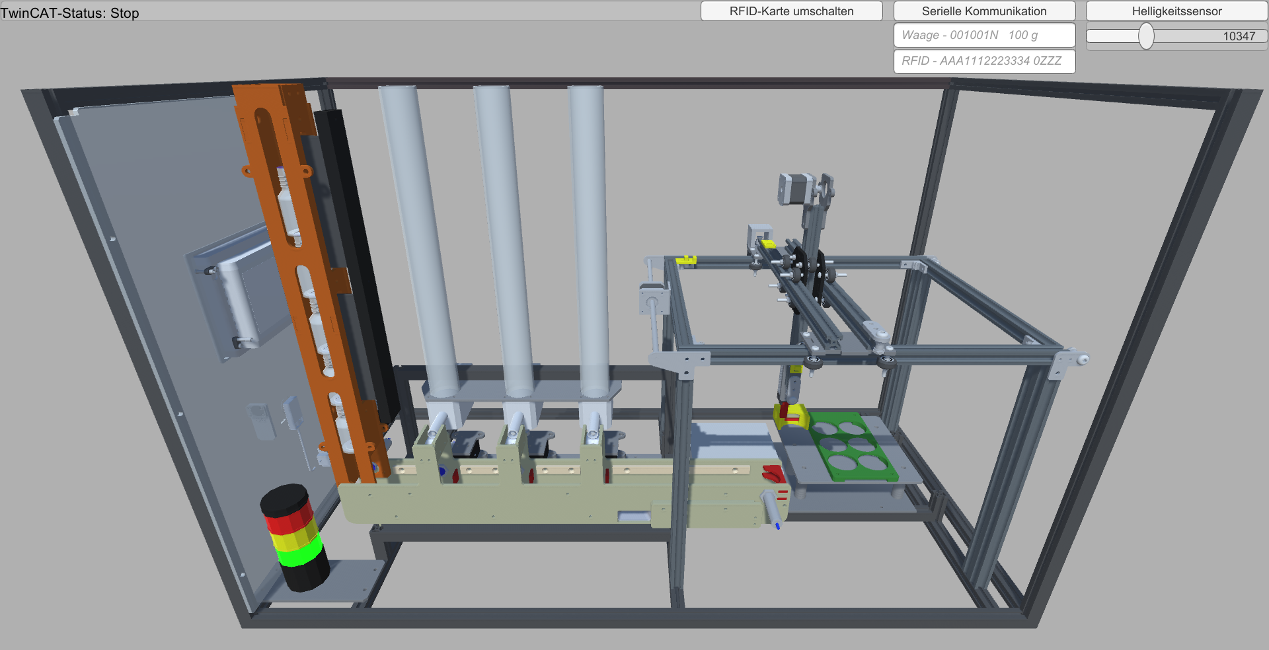
Motivation
Notes:
Geschichte Inbetriebnahme von TF. Was wären wenn nicht alles von mir.
Jeder hat schon gerät in Betrieb genommen, einige virtuell einige Spiele
Ich zum Beispiel habe in BA diese fabrik entwickelt Teil auch Code schreiben
Angefangen visu dann auf Unity. Schnell Problem mit komplexen Modellen.
Zum Glück alle Infos bei mir. Was wäre wenn Zukauf von modulen?
Damit auch schon motivation: wie können Modelle eingebunden werden und wie als Standard austausch
Ausschmücken und einzelne einbeziehen

Slide 4
Definition of Tasks
Identification of needed information for VC
Development of a data structure
Test usability in an example
Visualisation in a CAD-Software

Slide 5
Modelling of a Plant – Structure
Plant
Component A
Component A1
Component A2
Component B
Component B1
Customer
Supplier Level 1
Supplier Level 2
Notes:
Bilder von tf zu den Punkten
Wie schon gesagt plant besteht aus vielen Modulen
Hierarchisch aufgebaut und Schnittstellen zwischen supplier
Beispiel tf: Module und Bauteile
Struktur soll damit zurechtkommen und Austausch vereinfachen
Möglichkeit auch einzelnes Modul in Betrieb zu nehmen

Slide 6
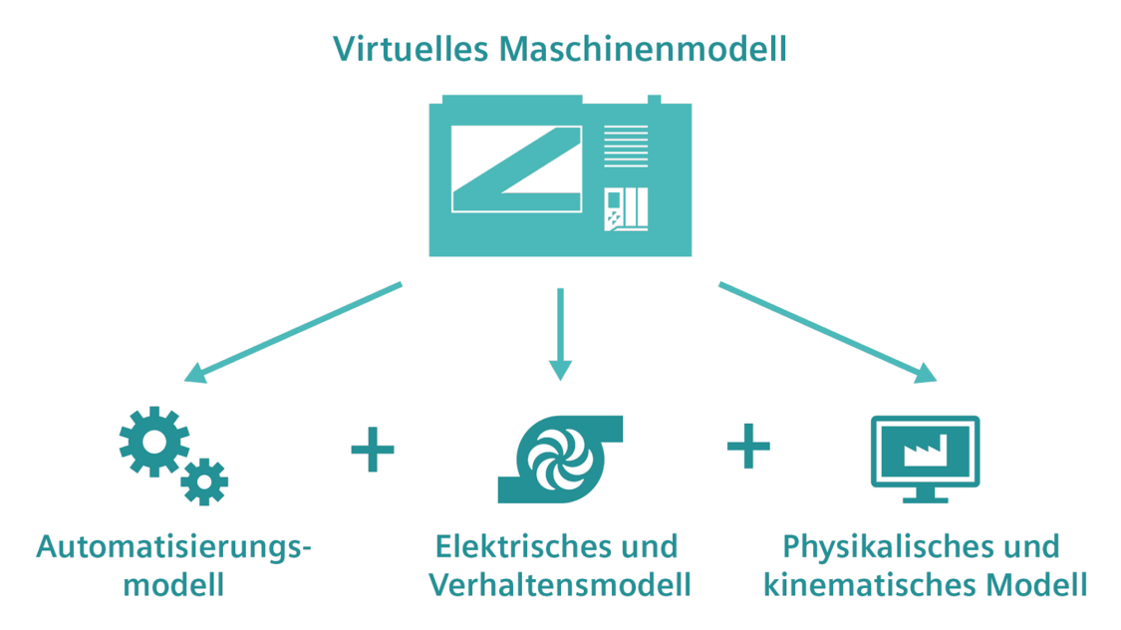
Modelling of a Plant – Components
Component Model
Kinematization (CAD)
Behaviour Model
Control Code
Notes:
Bauteil besteht aus verschiedenen Daten benötigt für VC
CAD, Verhaltensmodel, steuerungscode

Slide 7
Proposed Data Structure - Layout
Component
CAD
Model
Parts
Assemblies
Description
Software
Documentation
Function-Block
…
Notes:
Damit kommen wir schon zur structure
Eine Structure repräsentiert ein Komponente
Besteht auch aus CAD, Verhalten, Steuerung und Doku
Bekomme Struktur von Lieferant, binde Infos ein und gebe Struktur weiter
Struktur nichts besonderes aber Formate sind spannend

Slide 8
Proposed Data Structure – Used File Formats
CAD
Behaviour Model
Software
Ideal Format is missing -> Native, COLLADA, .step+xml
Documentation
.pdf
PLCopen
Functional Mockup Interface (FMI)
Notes:
Again drei Infos, eine ist Problem und zwei ganz gut
CAD sind Problem: kinematisierung nötig, fehlt aber.
Mögliche Lösungen Collada, step+xml, native aktuell einfach
Verhalten hat verbreitetes Format
Co-simulation ist Grund
Fmi wird von 170 Tools unterstützt und basiert auf c files
Plc Software hat norm … welche Sprachen und Austausch als xml definiert
PLCopen
Documentation soll nur lesbar sein. PDF gute wahl

Slide 9
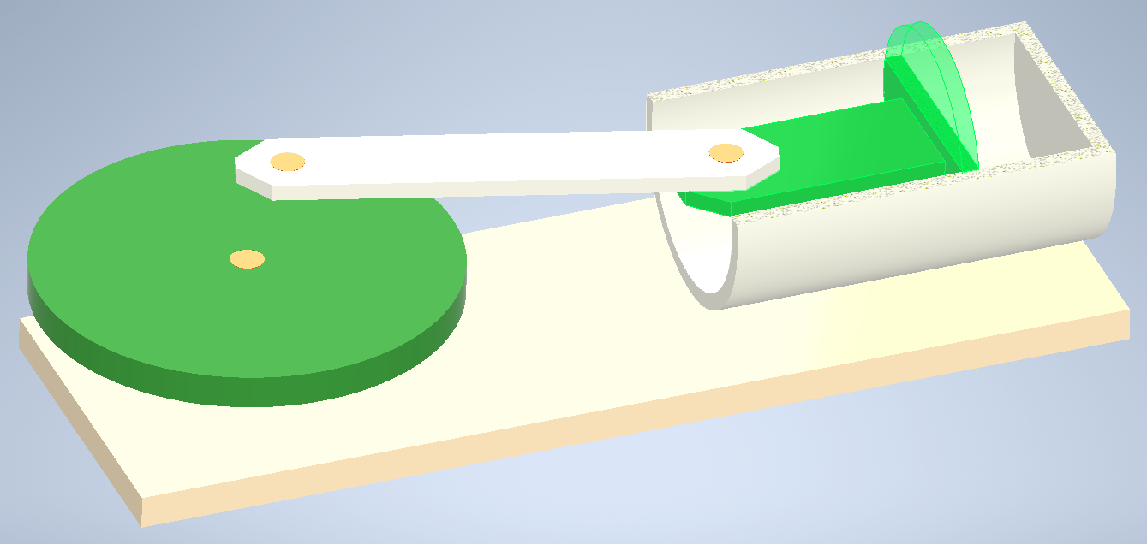
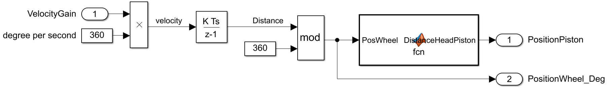
Use Case - Introduction
Notes:
Zurück zu Layout einer plant
Disk supplier a, Pisten supplier b
Möglichkeit Modell mit Reibung aber hier nur einfach
Model in simulink und speichern als fmi

Slide 10
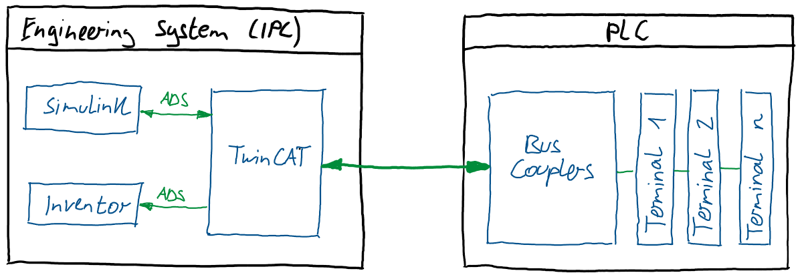
Use Case - Setup
Notes:
Ein ipc mit simulink twincat und inventor
Daneben Hardware
Hinweis auf fmi interface von beckhoff

Slide 11
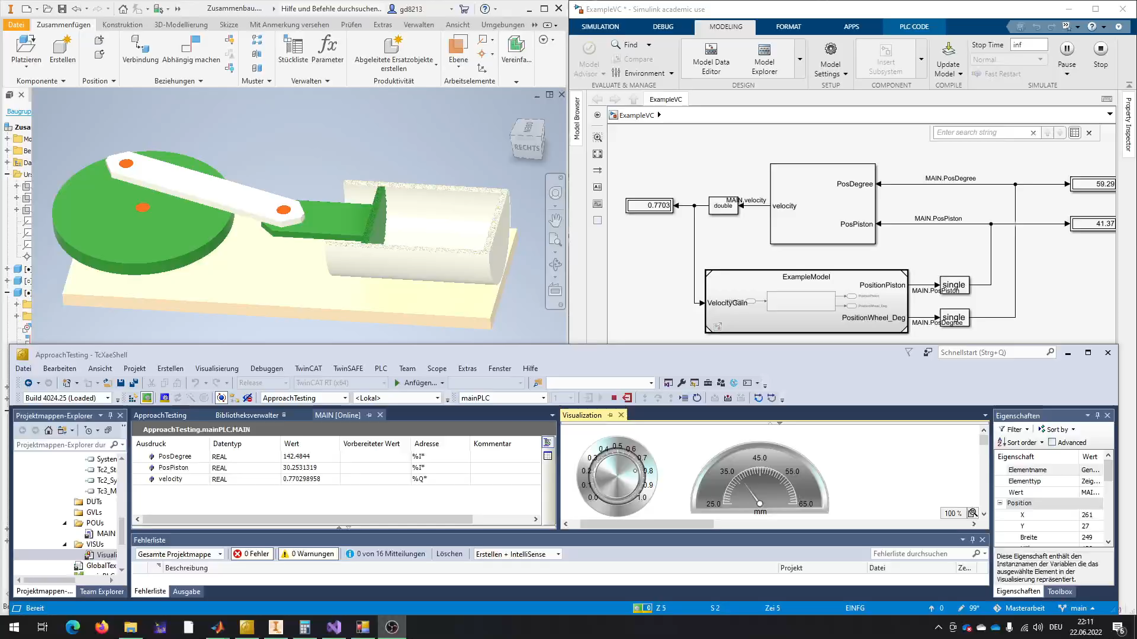
Use Case – Virtual Commissioning

Slide 12
Summary and Outlook
Information for a VC
Data structure consisting of CAD, model, sourcecode and documentation
File formats with a wide support
Use case with visualization
Improve CAD with kinematization
Test with different software combinations
Improve Visualization with higher frame rate

Slide 13
Data Structure for modular Virtual Commissioning Exchange relevant information focusing on integration of component models and a wide compatibility.
Thank you for your attention

Slide 14
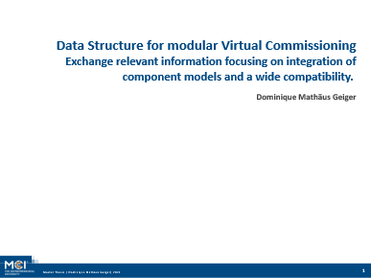
Titelfolie mit Begrüßung
Good Morning and welcome the presentation of my master thesis
Data Structure for modular Virtual Commissioning Exchange relevant information focusing on integration of component models and a wide compatibility.

Slide 15
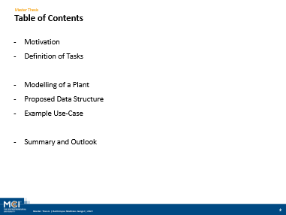

Inhaltsverzeichnis
First I want to show you the contents of this presentation, so you no what to expect
In the beginning i describe the motivation and the tasks
After that how to describe a plant
How to put the information in a structe
And use it
In the end a Summary

Slide 16
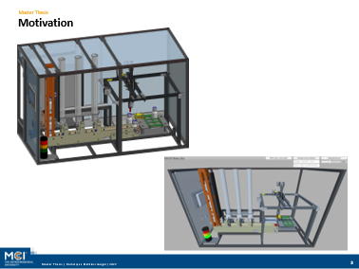
Motivation
Some of use did already a commissioning of a device or plant, some a virtual and even some with a plc
For my part i developed this teaching factory in my bachelor thesis. It consists of ...
Beside hardware also software
Beginning with visu for simple. More complex with unity -> quickly limitations
In this case i had all information but still difficult to do. What if other have it
And here we are at my motivation: how to Exchange information for a virtual commissioning and how to include models.

Slide 17
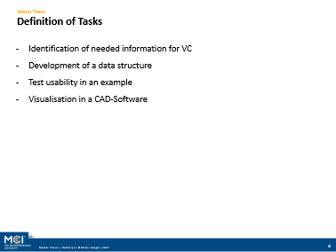

Aufgabenstellung

Slide 18

Plant Structure
Wie schon gesagt plant besteht aus vielen Modulen
Hierarchisch aufgebaut und Schnittstellen zwischen supplier
Beispiel tf: Module und Bauteile
Struktur soll damit zurechtkommen und Austausch vereinfachen
Möglichkeit auch einzelnes Modul in Betrieb zu nehmen

Slide 19
Components
Bauteil besteht aus verschiedenen Daten benötigt für VC
CAD, Verhaltensmodel, steuerungscode

Slide 20
Data structure layout
Damit kommen wir schon zur structure
Eine Structure repräsentiert ein Komponente
Besteht auch aus CAD, Verhalten, Steuerung und Doku
Bekomme Struktur von Lieferant, binde Infos ein und gebe Struktur weiter
Struktur nichts besonderes aber Formate sind spannend

Slide 21
Data structure File formats
Again drei Infos, eine ist Problem und zwei ganz gut
CAD sind Problem: kinematisierung nötig, fehlt aber.
Mögliche Lösungen Collada, step+xml, native aktuell einfach
Verhalten hat verbreitetes Format
Co-simulation ist Grund
Fmi wird von 170 Tools unterstützt und basiert auf c files
Plc Software hat norm … welche Sprachen und Austausch als xml definiert
PLCopen
Documentation soll nur lesbar sein. PDF gute wahl

Slide 22
Example Intro
Zurück zu Layout einer plant
Disk supplier a, Pisten supplier b
Möglichkeit Modell mit Reibung aber hier nur einfach
Model in simulink und speichern als fmi

Slide 23
Example Layout
Ein ipc mit simulink twincat und inventor
Daneben Hardware
Hinweis auf fmi interface von beckhoff

Slide 24
Example VC

Slide 25
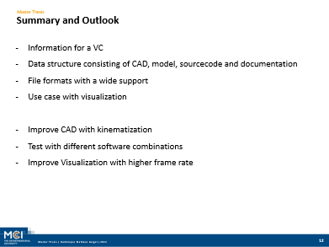
Zusammenfassung und Ausblick

